Slide 1
Audit Carrefour
Magasin: Gafsa
Le 26 février 2018
M. Souheil Draoui

Slide 2
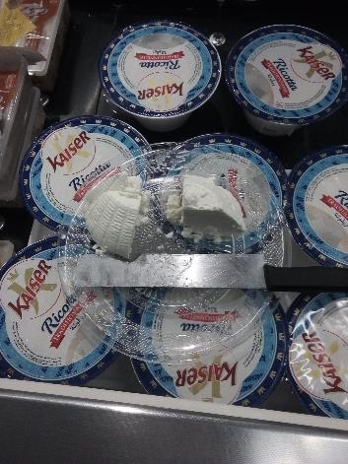
Charcuterie/fromage: Présence d’une assiette de ricotta entamée et non identifié.

Slide 3
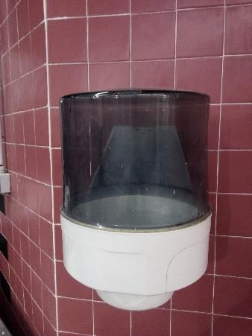
Charcuteries/fromages: Absence de papier essuie mains.

Slide 4
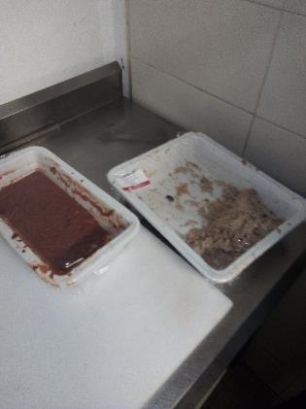
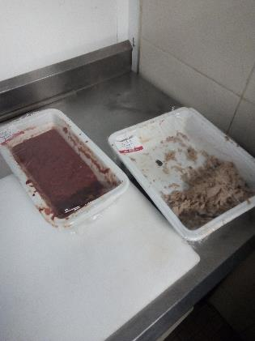
Traiteur: Présence de deux ravier de HARISSA et THON maintenus à température ambiante pour une longue durée (plus que 1h30).

Slide 5
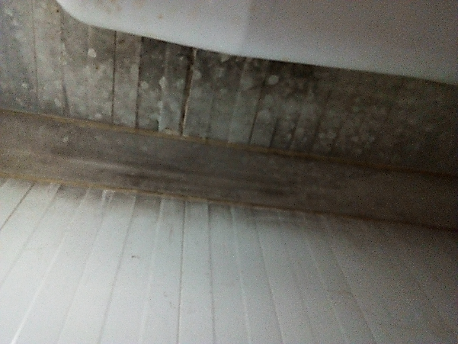
Traiteur: Renforcer le nettoyage du plafond de la CF(+).

Slide 6
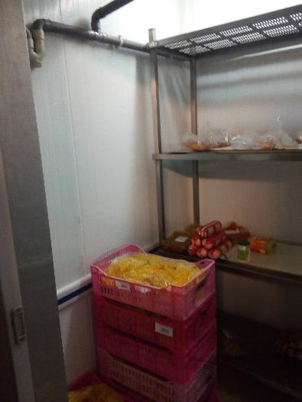
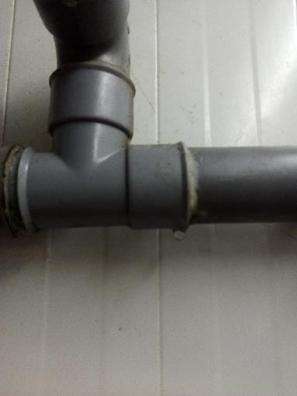
CF(+) traiteur: Egouttage d ’eau depuis l’évaporateur sur les poulets stockés.

Slide 7
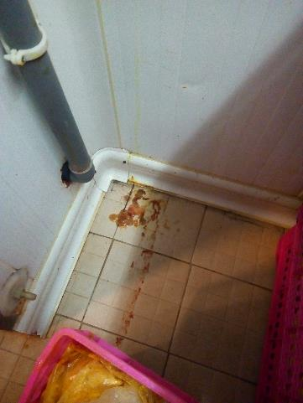
CF(+) traiteur: Renforcer le nettoyage du sol à ce niveau.

Slide 8
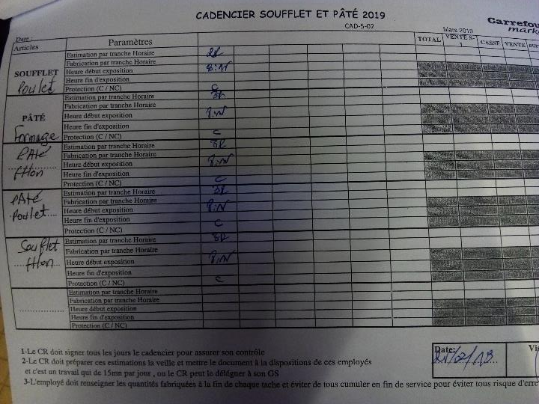
Traiteur: Absence d’enregistrement des heures de fin d’exposition.

Slide 9
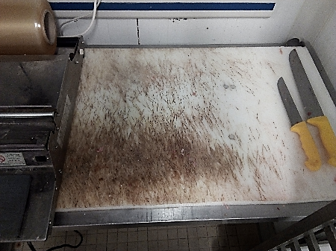
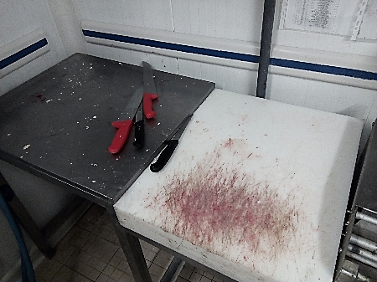
Boucherie: La table de travail n'était pas propre.
Les billots étaient fortement souillés et fissurés.

Slide 10
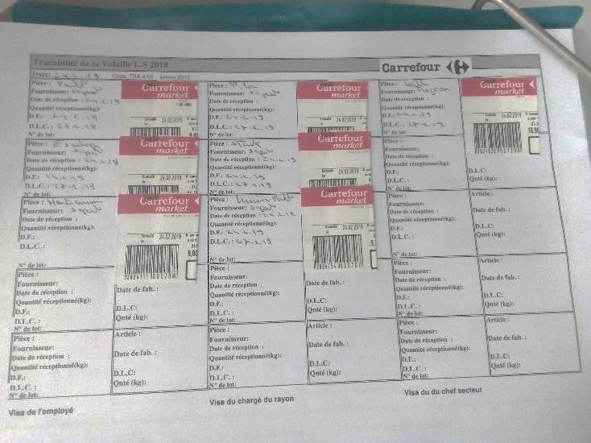
Cboucherie: Absence d’enregistrement de certaines information (N°Lot, DLC,…).

Slide 11
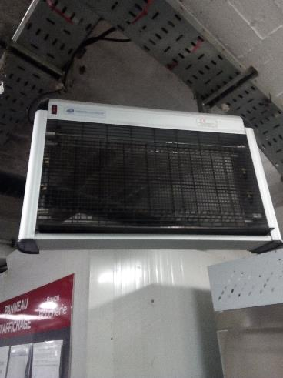
Les DEIV au niveau de l’entrée réserve n’était pas fonctionnel le jours de l’audit.

Slide 12
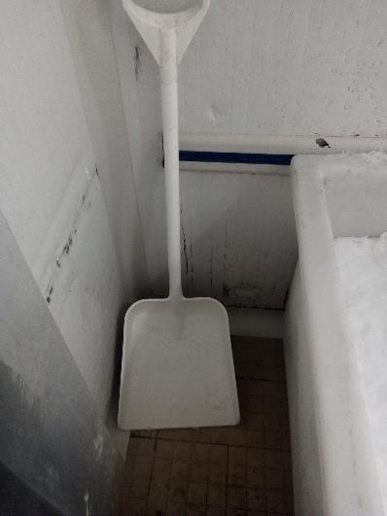
CF(+) poissons: La pelle était maintenue directement au sol.

Slide 13
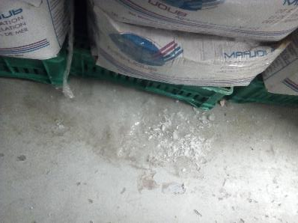
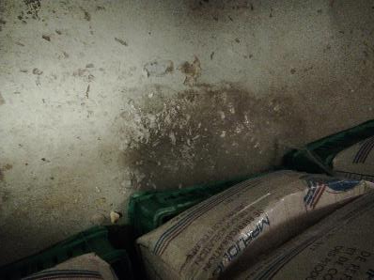
CF(-) poissons: Présence de givre à ce niveau.

Slide 14
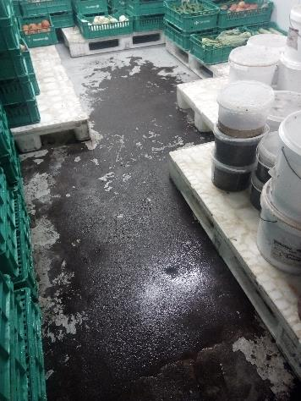
CF(+) olives: La résine du sol à ce niveau était écaillée.

Slide 15
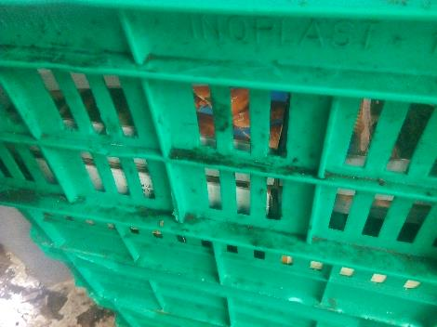
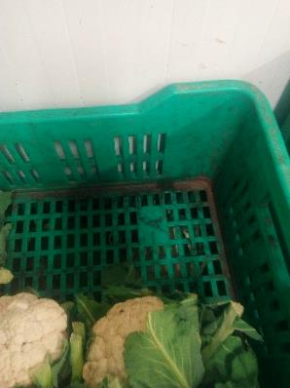
CF(+) FLEG: Renforcer le nettoyage des caisses de stockage.

Slide 16
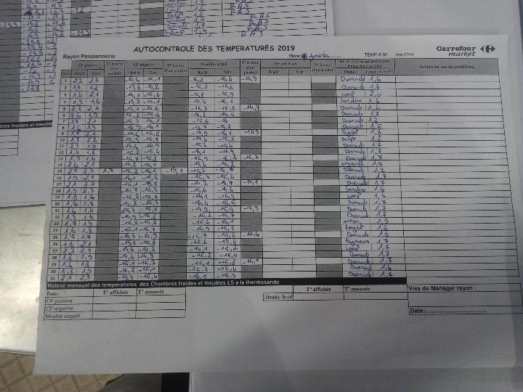
Poissonnerie: Le suivi et l’enregistrement des températures de la chaine du froid n’étaient pas réalisés au niveau du relevé mensuel.

Slide 17
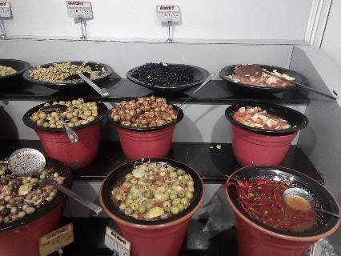
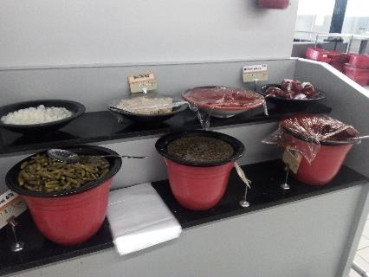
Olives et épices: Manque de louches pour les olives et épices.

Slide 18

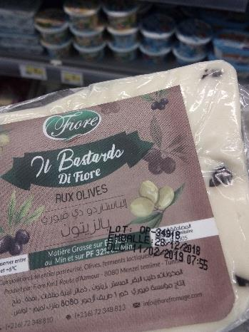
PLS: Présence de 5 morceaux de fromage "Le Bastardo Di Fioré" dont la DLC était dépassée depuis le 11/02/2019 et le 25/02/2019.

Slide 19
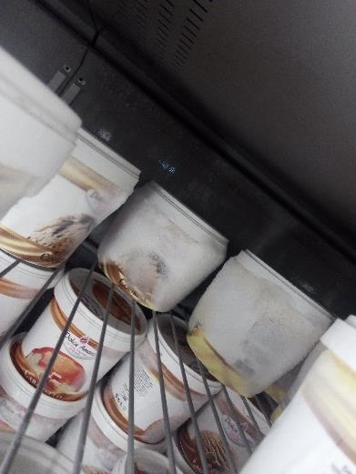
PLS: Présence de givre au niveau du meuble froid d’exposition des glaces.

Slide 20
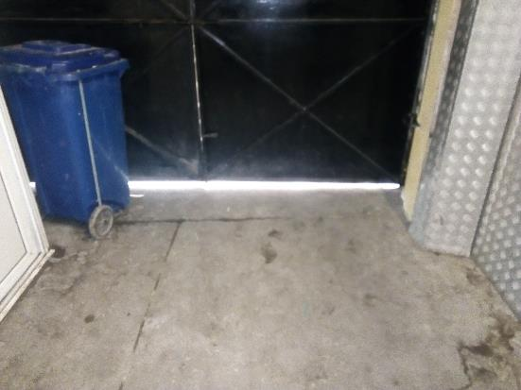
La porte de réception manquait d’étanchéité.

Slide 21
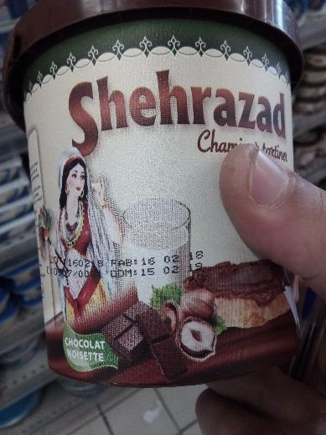
PGC: Présence d'une boite de tartine chamia "Shehrazad" dont la DLC était dépasser depuis le 15/02/2019..

Slide 22
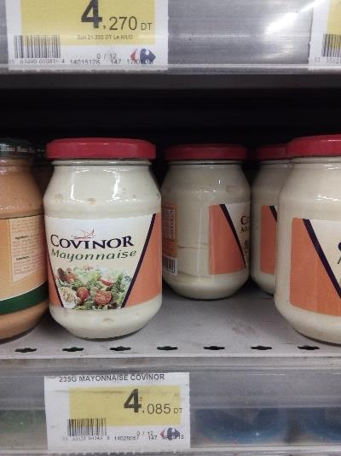
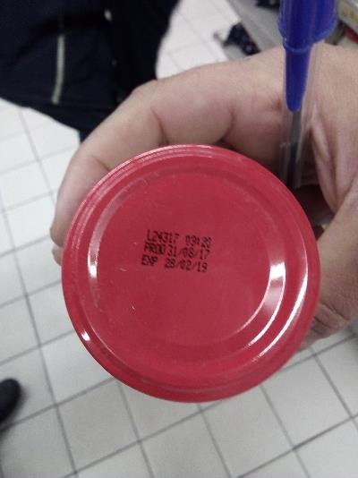
PGC: Présence de tout un lot de mayonnaise "Covinor" dont la DLC était le 28/02/2019.

Slide 23
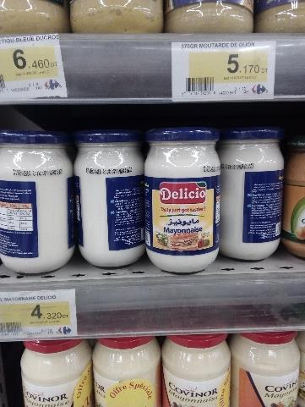
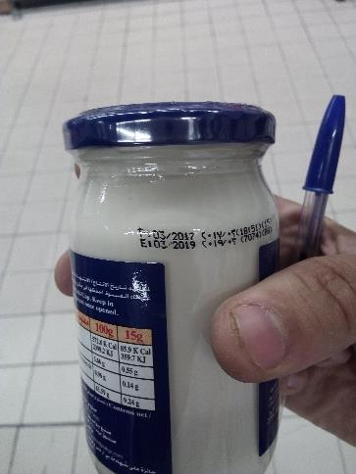
PGC: Présence de tout un lot de mayonnaise "Delicio" dont la DLC était le 03/2019.

Slide 24
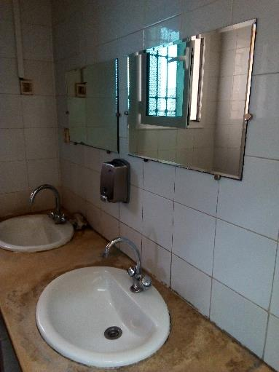
Absence de distributeur papier et du papier essuie mains au niveau des sanitaires femmes.

